Slide 1
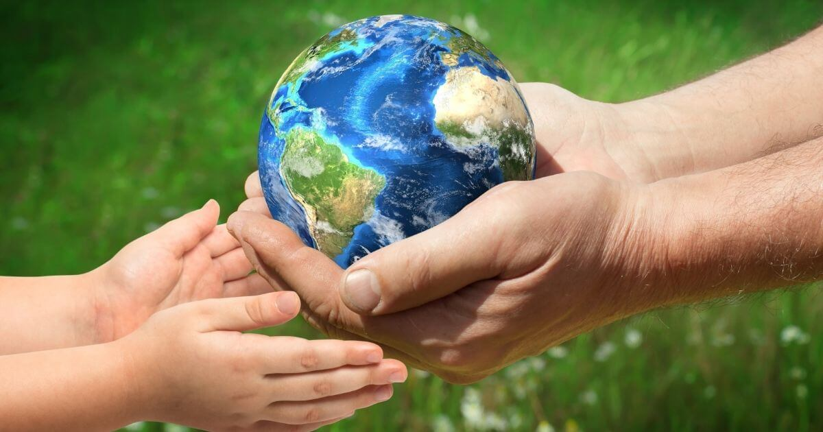

13. foglalkozás
Életjelenségek, életfeltételek
Notes:
1

Slide 2
Ráhangolódás - Csoportalakítás
1 nap 24 óra 2• 12 óra 1 éjszaka + 1 nappal
egy hét 7 nap hétfőtől vasárnapig 168 óra
1 perc 60 másodperca másodperc hatvanszorosa
az óra ennek hatvanszorosa
1 hónap 4 hét 1 évben 12 van belőle
28 vagy 29, 30, 31 nap
52 hét 4 évszak 12 hónap 365
dél éjfél a 12. óra a 24. óra
Notes:
2

Slide 3
Jóslás + ötletbörze a foglalkozás témájával kapcsolatban
Notes:
3

Slide 4
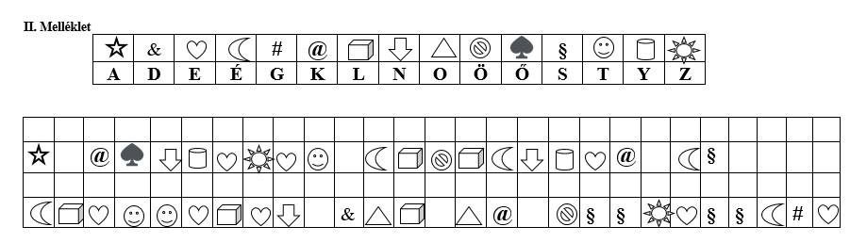
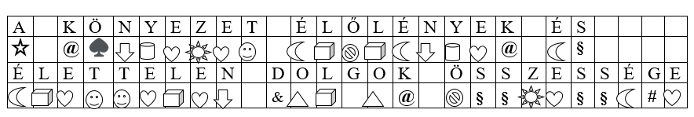
Jelentésteremtés
Notes:
4

Slide 5
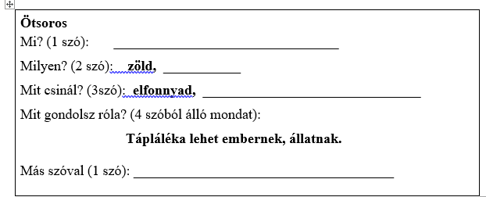
Notes:
5

Slide 6
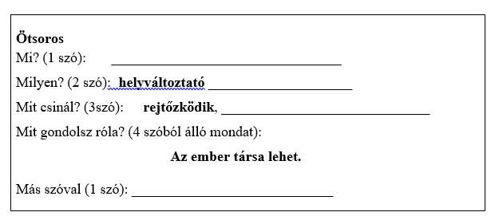
Notes:
6

Slide 7
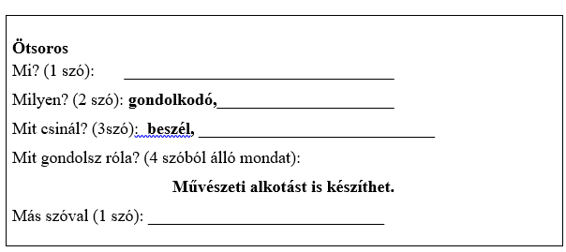
Notes:
7

Slide 8
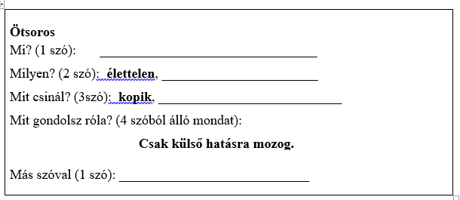
Notes:
8

Slide 9
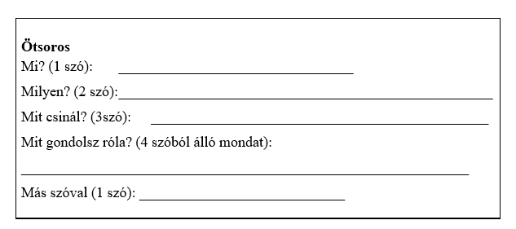
Szavak kihúzása az ötsoroshoz
Notes:
9

Slide 10
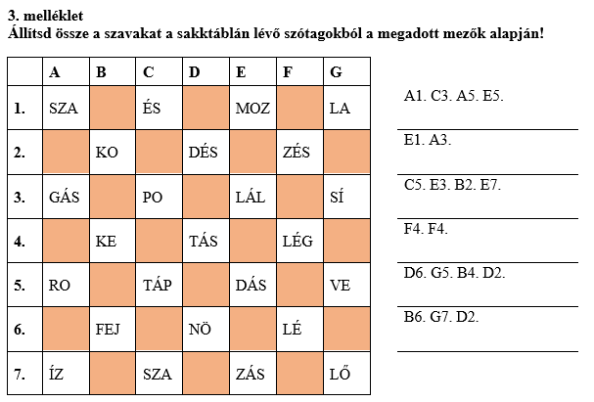
Notes:
10

Slide 11
ÉLETJELENSÉGEK
ÉLETFELTÉTELEK
MOZGÁS
a levegő oxigénje
TÁPLÁLKOZÁS
víz
NÖVEKEDÉS és FEJLŐDÉS
(nap)fény
LÉGZÉS
megfelelő hőmérséklet
SZAPORODÁS
táplálék
Notes:
11

Slide 12
Reflektálás
Tanítói utasítás:
Válasszatok magatoknak csoportonként egy állatot!
Mutassátok be az életjelenségein keresztül úgy, hogy a többiek felismerjék melyik állatról van szó!
Fontos, hogy minden csoporttag vegyen részt a bemutatóban!
Notes:
12

Slide 13
Reflektálás
A kis csoportotok túrázás közben egy szigeten rekedt. A csónakotok elúszott. Be kell rendezkednetek, arra, hogy legalább 2 hétig magatokra maradtok. Mit kell tennetek, hogy életben maradjatok?
Írjátok le!
Notes:
13

Slide 14
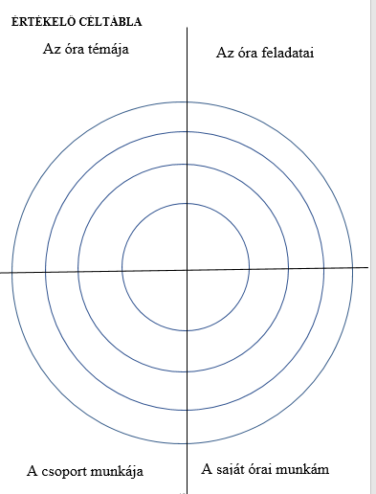
Értékelés
Notes:
14

